Slide 1
Веб-сайт для
путешествий по Крыму I-Travels
Промежуточные результаты
этапа «Разработка»
Крымский инженерно-педагогический
университет имени Февзи Якубова
Инициативная разработка

Slide 2

Пользователь
Это люди, планирующие свои поездки в Крым и ищущие
подробную и полезную информацию о полуострове, также чат, где можно будет общаться с другими пользователями и планировать свое путешествие вместе.
Проблема
Путешественники, планирующие поездку в Крым, часто сталкиваются с необходимостью собирать разнообразную информацию из различных источников, что не удобно и затратно по времени.
Люди ищут надежный и удобный источник информации, который предоставит им всю необходимую информацию о достопримечательностях, маршрутах, проживании, ресторанах и других полезных сведениях о Крыме.
Пользователю приходиться искать информацию по разным источникам.

Slide 3
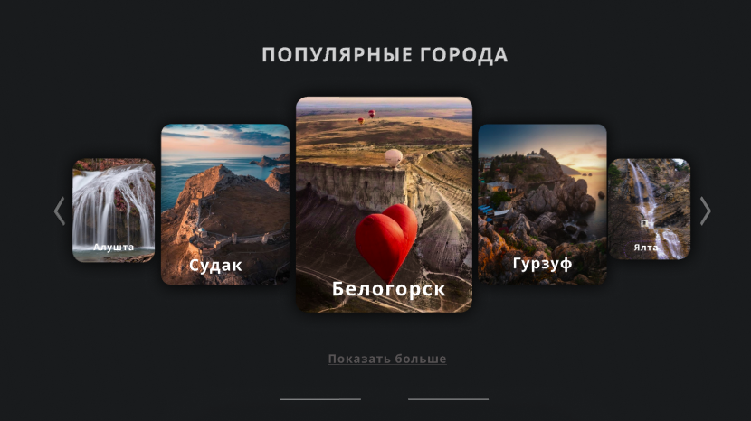
Решение
Наше решение
Пользователю будет доступно:
- создать современный и удобный веб-сайт, который предоставит путешественникам всю необходимую информацию о Крыме.
поиск и бронирование отелей, ресторанов, туров;
интерактивные карты;
информация о достопримечательностях и
интересных местах;
советы и рекомендации;
чаты и поддержка;
отзывы и рейтинги;
создание профиля.

Slide 4
01
02
Сценарий AS-IS
Сценарий TO-BE
Действие: Люди решают отдохнуть в Крыму
Сценарий:
искать всю информацию по разным форумам,
веб-сайтам и по социальным сетям;
советы и рекомендации от других путешественников;
покупка путёвки в турагентстве;
сбор всей информации;
отправление в путешествие.
Сценарий:
посещение нашего сайта;
получение всей информации;
отправление в путешествие.

Slide 5
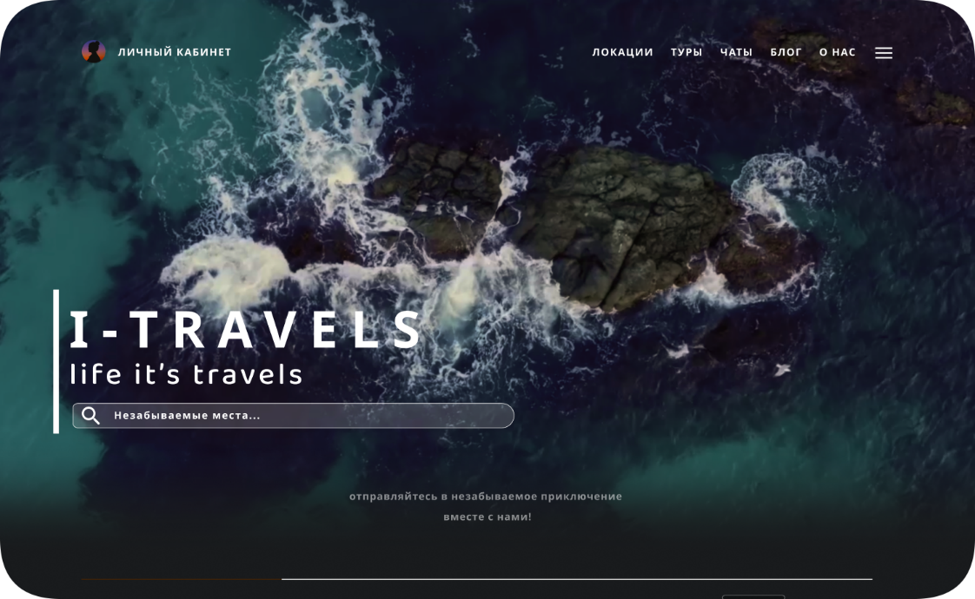
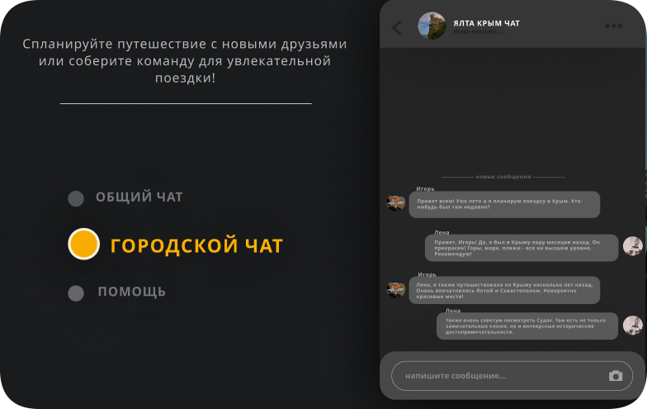
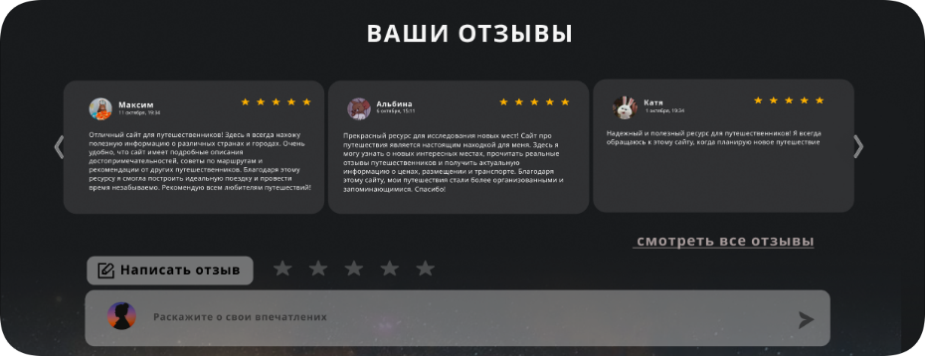
О проекте
01
Удобная, интуитивно-понятная навигация
02
Подробная информацию о различных местах Крыма
03
Рекомендации по проживанию и питанию относительно размещения ресторанов и отелей.
04
Возможность оставлять отзывы и общаться с путешественниками
Создание профиля и возможность отмечать понравившиеся места и места, в которых хочешь побывать
05

Slide 6
Экономика проекта
Актуальность проблемы /
целесообразность ее решения
Пользователь переплачивает накопленные
деньги турагентствам, тратит время и нервы на поиск достоверной информации. Уменьшения
процента отдыхающих граждан потери в сфере туризма сокращение ВВП

Slide 7
Аналоги
VisitCrimea
Travel-crimea
Просторы Крыма
Преимущетсва:
Официальный сайт, специализируется на
организации экскурсий и экскурсионных туров по Крыму, экскурсионных автобусных туров.
Преимущества:
широкий выбор информации;
доступна англо-язычная версия;
Преимущества:
Обширная информация о Крыме; сайт содержит множество фотографий, позволяющих визуально познакомиться с красотами Крыма и получить представление о его потрясающей природе и культурном наследии.
Недостатки:
Ограниченность информации: несмотря на широкий спектр информации, она может быть
ограничена в сравнении с другими источниками. возможно,
потребуется обратиться к другим путеводителям и ресурсам, чтобы
получить более полное представление о Крыме, сайт может быть связан с коммерческими интересами и рекламой определенных услуг.
Недостатки:
непонятный интерфейс, нет возможности оставить отзыв, нет информации о достопримечательностях, ограниченная вариативность информации и необъективность, так как сайт является официальным ресурсом.
Недостатки:
Отсутствие актуальной информации
Некоторые аспекты путешествия, такие как транспорт, размещение и
практические советы, могут быть ограничены.
https://www.visit-crimea.com/
https://travelcrimea.com/trend/pytevoditel/
https://prostorikrima.ru/

Slide 8
Рынок
Объем потенциального рынка
Возможна масштабируемость на всю Россию и
близлежащие страны-курорты к России.
Объём рынка Крыма: 4 миллиона человек.
Объём рынка России: 68 миллиона человек.
Проект претендует на долю рынка Краснодарского
Края ( около 40% всех продаж туров)

Slide 9
Заинтересованные стороны / стейкхолдеры
01
02
Пользователи
Отели, рестораны
Потенциальные путешественники, которые ищут информацию о путешествиях
Они могут использовать веб-сайт для продвижения своих услуг
03
04
Рекламодатели и спонсоры
Туристические агентства
Они могут предлагать свои услуги и пакеты туров на веб-сайте
Заинтересованы в размещении рекламы,
чтобы привлечь больше клиентов к своим
услугам.
05
Партнёры по контенту
Можно сотрудничать с блогерами, писателями и фотографами

Slide 10
ЦА или кто наши пользователи
01
Молодежь
02
Семьи с детьми
Бронирование номеров в общежитиях, возможность заказать трансфер до интерес-ных мест и возможности активного отдыха
Удобный поиск семейных номеров и мест с аттракционами для детей
03
04
Люди старшего возраста
Молодые пары
Выбор мест для романтических прогулок и душевного общения в самых красивых уголках Крыма
Взрослые люди, которые имеют стабильный доход и ищут качественные услуги и
комфортные отели
05
Самостоятельные и бизнес-путешественники
Люди, самостоятельно планирующие свои поездки либо путешествующие в рамках профессиональной деятельности

Slide 11



Продвижение и маркетинг
Социальные медиа
Мы будем активно продвигаться в социальных сетях, чтобы привлечь новых клиентов и удержать старых.
Контент-маркетинг
Мы будем постоянно создавать новый и интерес-ный контент, чтобы привлечь новых
пользователей и повысить их лояльность
Партнерские программы
Работа с туристическими агентствами и гостиница-ми для взаимного продвижения

Slide 12
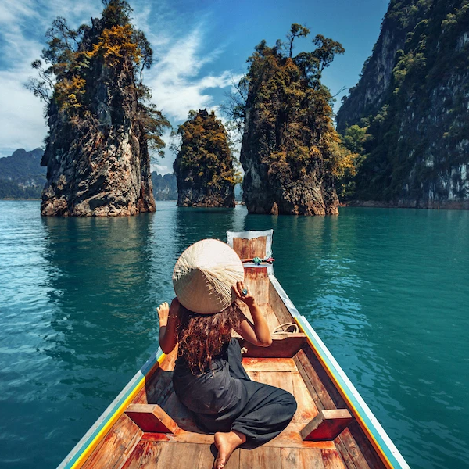


Как и на чем проект будет зарабатывать?
Платные туры и услуги
Предоставляем возможность бронирования платных туров, экскурсий и других услуг
Рекламные площадки
Возможность для
рекламы местных
компаний и брендов
Партнерские программы
Установим сотрудничество с различными организациями в сфере туризма для
взаимного продвижения и
получения комиссии с продаж

Slide 13
Команда
Гафаров Энвер - lead, fullstack
Каялиев Энвер- backend
Аблякимова Динара - UI/UX дизайнер
Короглу Сафие - аналитик
Ислямов Эридан - аналитик
Абильтаров Энвер - аналитик
Фурса Анатолий- монтажер, аналитик
Курманов Исмет – аналитик

